Slide 1

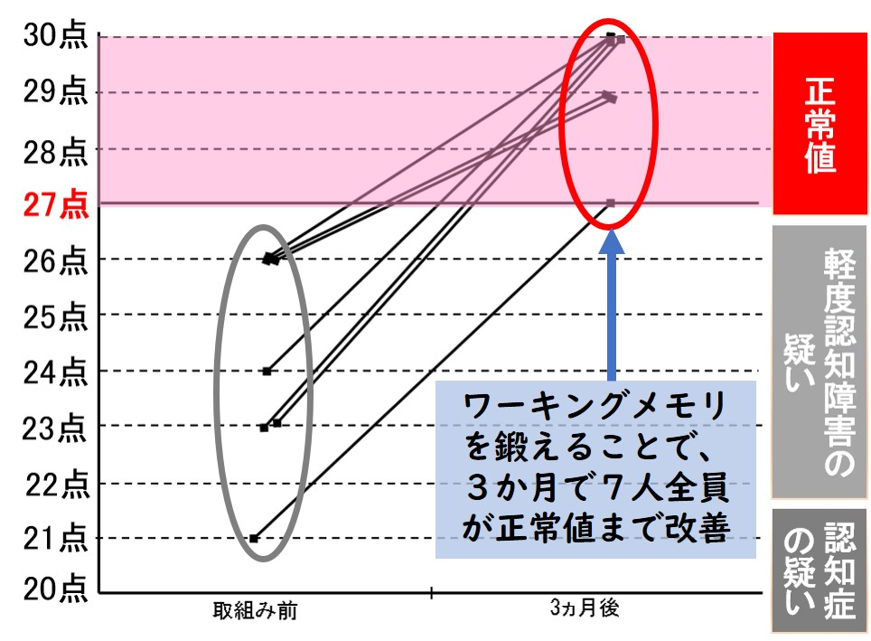
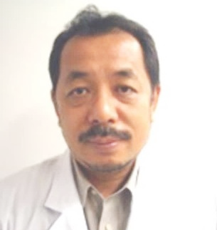
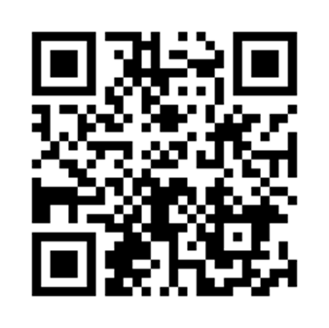
認知症や要介護３の方でも 改善目指せる
【個別･認知トレーニング】を提供するデイサービス
～NHKで紹介、3カ月で7人全員が正常値に改善～
認知症基本法に完全対応、らくしゅう式「脳守りシステム」
① 「全員まるっと認知症予防」、早期発見の体制で安心
朝の挨拶･お話タイム･レク･体操などあらゆる時間に
認知トレーニングを組み込み、全員参加を実現します
『脳の衰えサイン』を早期発見、早期対策を行います
②認知症･要介護３の方には「個別・認知トレーニング」
「脳活性化プラス実践士」
のスタッフがサポート
要介護3・認知症の方には、MMSEで評価を行い「個別・認知トレーニング」で改善を目指します
「集団が難しい＝何もしない」ではなく、
「その方に合った形で取り組める」体制です
ＭＭＳＥの改善実績
ＮＨＫ「脳の特集番組」で改善効果が紹介
認知症/軽度認知症の高齢者７人全員が3カ月間で
認知機能テストの得点を正常値まで改善しました
東京都千代田区の教室の改善実績
厚労省推奨の条件を満たす「認知トレーニング」～脳トレとの違い
厚労省推奨の３つの条件を満たす、科学的根拠のある認知トレーニングです
①自治体教室で改善効果が実証 ②ワーキングメモリ（作業記憶）を鍛える
③資格取得の職員が、脳科学に基づきコミュ力・感情を刺激しながら実践
◆ご指導・ご推薦
脳科学者 篠原菊紀 氏
公立諏訪東京理科大学教授
著書「ボケない脳をつくる」など、
ＮＨＫ「クローズアップ現代」多数
らくしゅう式の効果は
「ＮＨＫ脳の特集番組」
で紹介されました
（抜粋3分）
まずは無料体験・ご見学のお申し込みを！
施設名

